Slide 1


第3讲 K-means聚类
王石平，教授/博导/旗山学者
数学与计算机科学学院

Slide 2
§ 纲要
理论动机
算法架构
评价指标
算法变体
实验结果

Slide 3
§ 纲要
理论动机
算法架构
评价指标
算法结果
实验结果

Slide 4
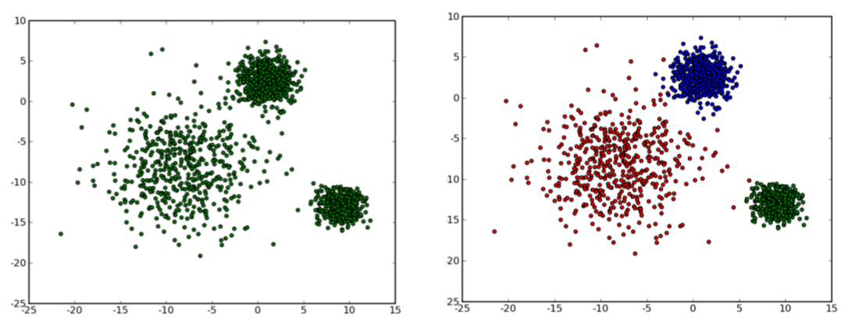
§ 理论动机
（a）原始数据
（b）语义聚类

Slide 5
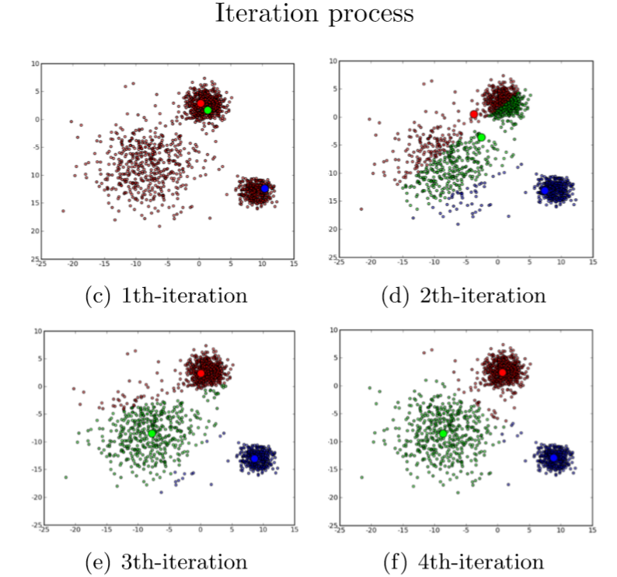
§ 理论动机

Slide 6
§ 纲要
理论动机
算法架构
评价指标
算法变体
实验结果

Slide 7
§ 核心思想
核心思想：
K-means聚类算法首先是随机选取K个对象作为初始的聚类中心，然后计算每个样本与各个聚类中心之间的距离，把每个样本分配给距离它最近的聚类中心。聚类中心以及分配给它们的对象就代表一个聚类。每分配一次样本，聚类的聚类中心会根据聚类中现有的对象被重新计算。这个过程将不断重复直到满足某个终止条件。终止条件可以是没有（或最小数目）样本被重新分配给不同的聚类，没有（或最小数目）聚类中心再发生变化，误差平方和局部最小。

Slide 8
§ 算法步骤
输入：?
输出：?

Slide 9
§ 算法步骤 I
输入：数据样本${\{x_{i}\}}_{i=1}^{n}$，聚类个数K.
输出：所有样本的聚类标签${\{y_{i}\}}_{i=1}^{n}$.
1.随机生成K个聚类中心，u₁, …, u_{K}；
2.重复如下直至收敛：
3. 计算每个样本与每一个聚类中心的距离（如欧式距离）， 离哪个
聚类中心近，就划分到那个聚类所属的集合；
4.重新计算每个集合的聚类中心；
5.返回所有样本的聚类标签。

Slide 10
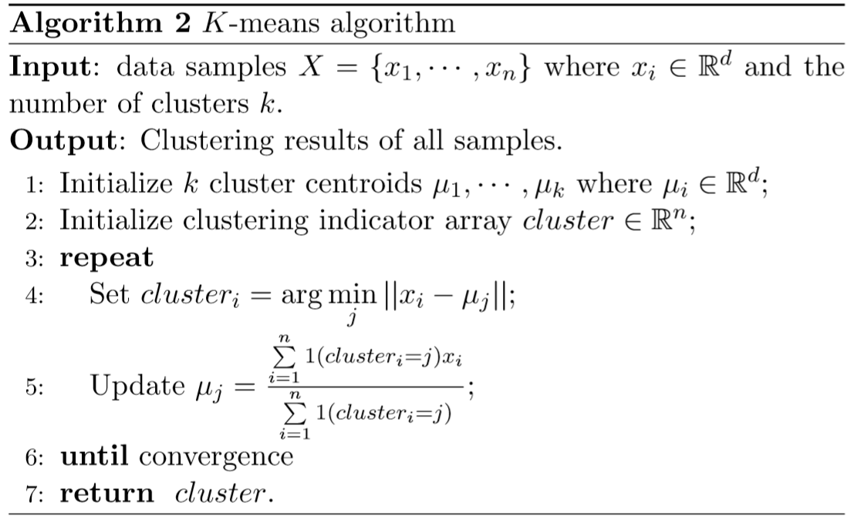
§ 算法步骤 II
输入：数据样本${\{x_{i}\}}_{i=1}^{n}$，聚类个数K.
输出：所有样本的聚类标签${\{y_{i}\}}_{i=1}^{n}$.
1.随机生成K个聚类中心，u₁, …, u_{K}；
2.重复如下直至收敛：
3.
4.
5.返回所有样本的聚类标签。

Slide 11
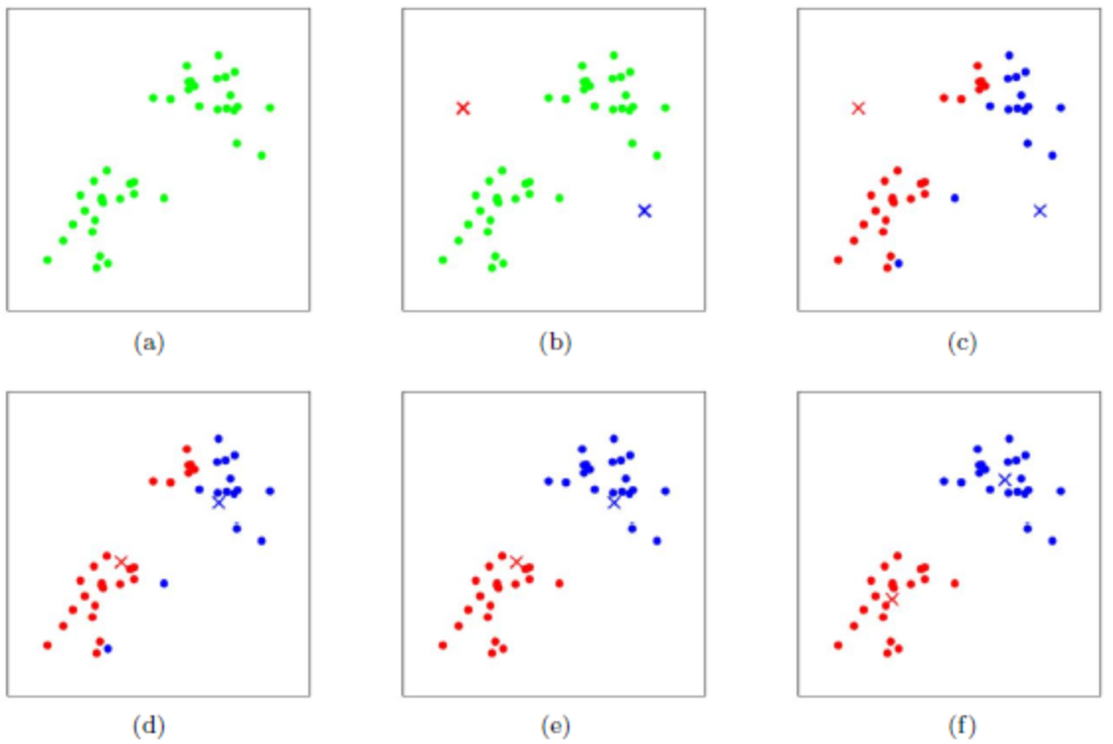
§ 算法图解

Slide 12
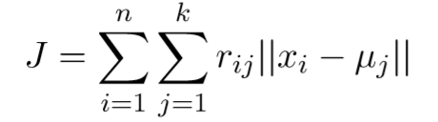
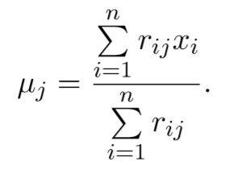
§ 优化的视角--目标函数
K-means聚类算法目标函数：
如果$x_{i}$被分配到第j个类簇中，则$r_{ij}=$1，否则$r_{ij}=0。$
通过对$上式中μ_{j}$求导可得类簇中心更新公式：

Slide 13
§ 纲要
理论动机
算法架构
评价指标
算法变体
实验结果

Slide 14
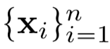
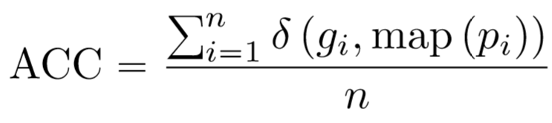
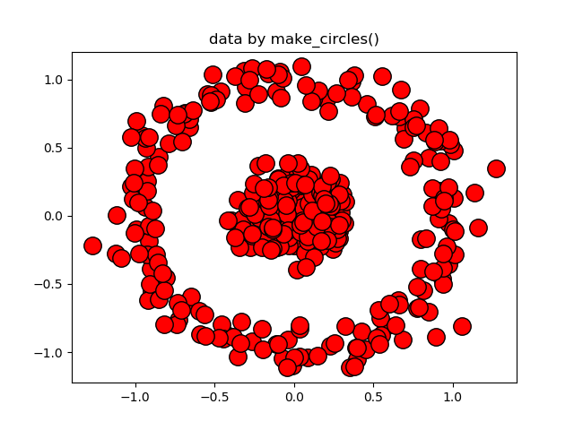
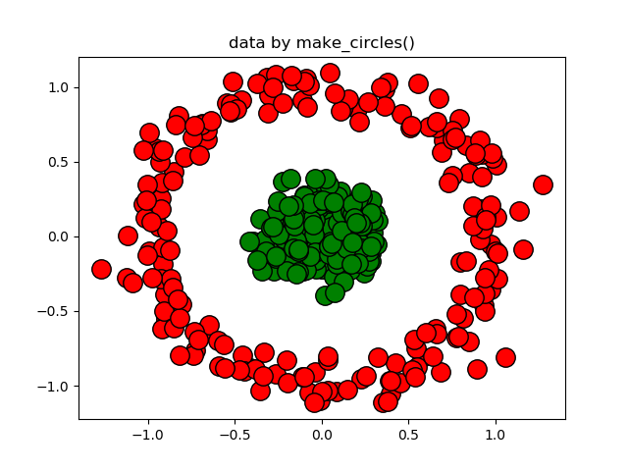
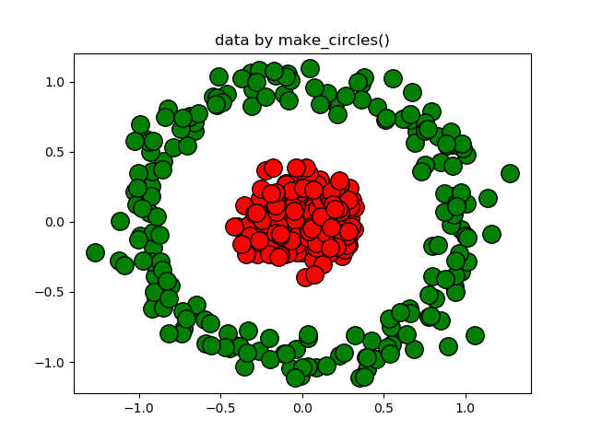
§ 聚类精度 (clustering accuracy)
ACC用于测量实际标签和通过算法获得的预测标签之间的精度$。假设一$数据集 , 实际标签为$g_{i}$, 预测标签为$p_{i}$, 则ACC计算公式定义如下：
上式中，如果a=b, 则函数$δ\left(a,b\right)=1$, 否则，函数$δ\left(a,b\right)=0$。 map(•)是将获得的聚类标签与数据集的等效标签匹配的最佳排列映射函数。
原始数据
聚类结果 I
聚类结果 II

Slide 15
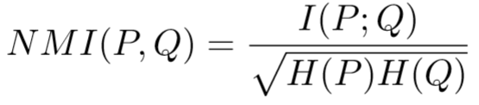
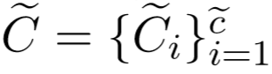
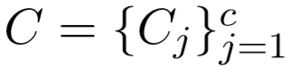
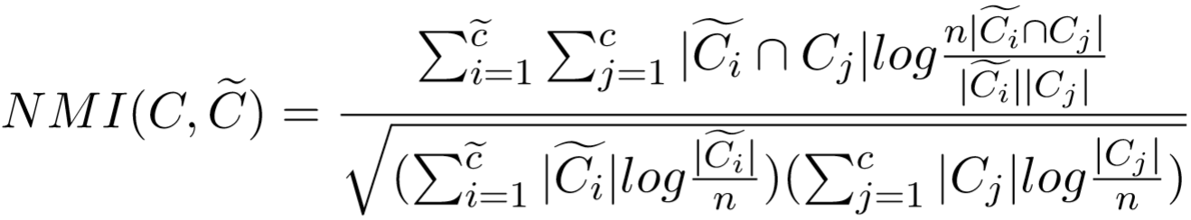
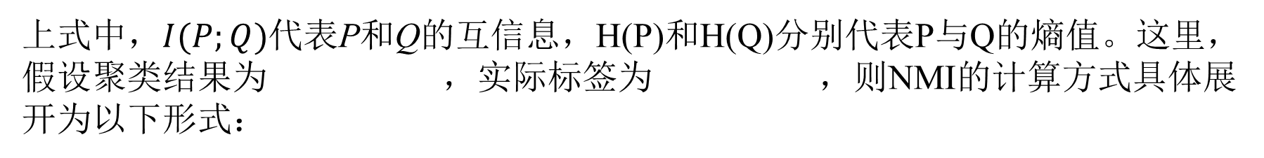
§标准化互信息
标准化互信息（ Normalized mutual information ）：
给定两个随机变量P和Q, 则NMI计算公式定义如下：
上式中，$I(P;Q)$代表P和Q的互信息，H(P)和H(Q)分别代表P与Q的熵值。这里，
假设聚类结果为 ，实际标签为 ，则NMI的计算方式具体展
开为以下形式：

Slide 16
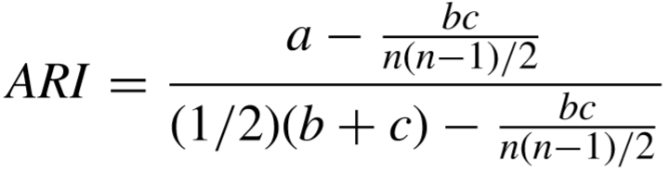
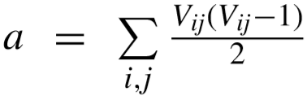
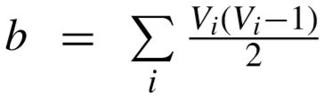
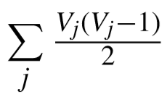
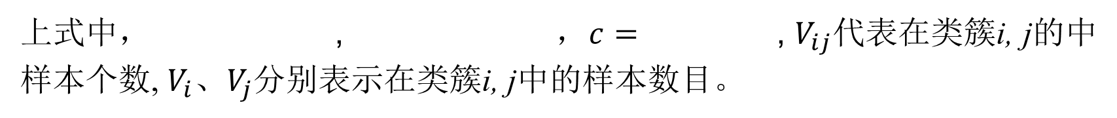
§调整的兰德系数
调整的兰德系数（ Adjusted rand index ）：
ARI计算公式定义如下：
上式中， , ，$c=$ , $V_{ij}$代表在类簇i, j的中样本个数, $V_{i}、V_{j}分别表示$在类簇i, j中的样本数目。

Slide 17
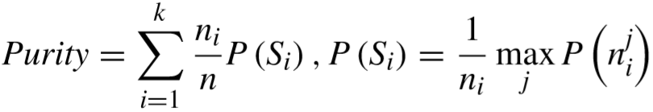
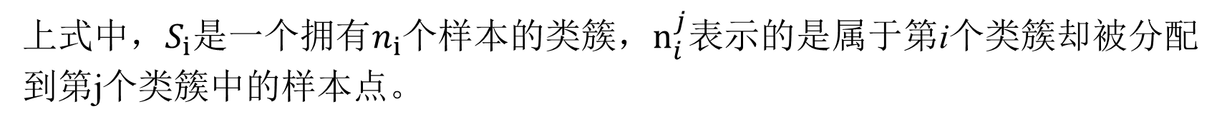
§聚类纯度
聚类纯度（ Purity ）：
Purity测量一个类簇包含一个类别数据的程度，其计算公式定义如下：
上式中，$S_{i}$是一个拥有$n_{i}$个样本的类簇，$n_{i}^{j}$表示的是属于第i个类簇却被分配到第j个类簇中的样本点。

Slide 18
§K-means算法优缺点
优点：
原理简单，容易解释。
代码付现容易。
算法速度快，消耗内存小。
算法效果整体不错。

Slide 19
§K-means算法优缺点
缺点：
需要事先确定超参数K。
对噪声和离群点敏感。
结果不一定是全局最优，只能保证局部最优。
不能发现非凸形状的簇。
分类结果依赖于分类中心的初始化。

Slide 20
§ 纲要
理论动机
算法架构
评价指标
算法变体
实验结果

Slide 21
§iris数据集实验
K-means在数据集iris两次运行结果：
 | ACC | NMI | Purity | ARI
1 | 0.9600 | 0.8623 | 0.9600 | 0.8857
2 | 0.8933 | 0.7515 | 0.8933 | 0.7302
即便在同一数据上，算法的每一次运行也会产生不同的结果，甚至结果之间
的差异也非常大！

Slide 22
§K-means++聚类算法
算法动机：
原始K-means算法最开始随机选取数据集中K个点作为聚类中心，但这种选择方式对聚类结果影响非常大。因此，改进初始K个点的选择方式是提高K-means算法稳定性的一种可行的方式。

Slide 23
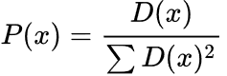
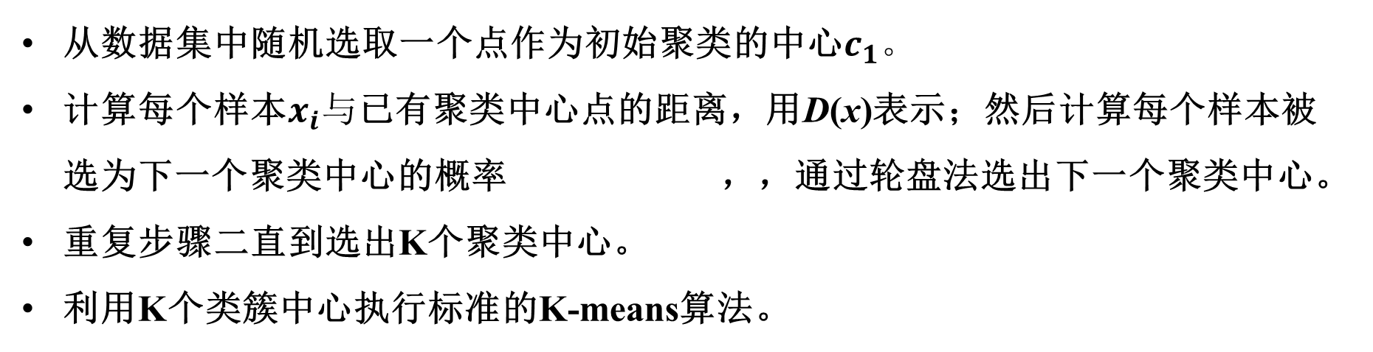
§K-means++聚类算法步骤
算法步骤：
从数据集中随机选取一个点作为初始聚类的中心$c_{1}。$
计算每个样本$x_{i}与$已有聚类中心点的距离，用D(x)表示；然后计算每个样本被选为下一个聚类中心的概率 ，，通过轮盘法选出下一个聚类中心。
重复步骤二直到选出K个聚类中心。
利用K个类簇中心执行标准的K-means算法。

Slide 24
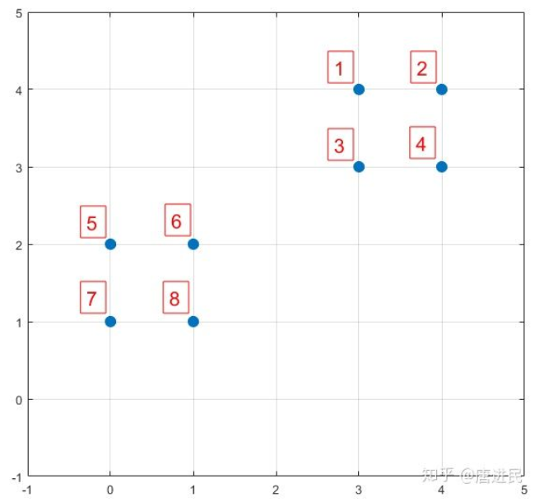
§K-means++算法示例
当K=2，n=8时，样本分布示例如下：

Slide 25
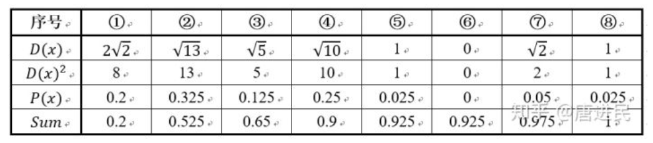
§K-means++算法示例
假设第一个聚类中心为样本6，具体计算示例如下：
由上表可知，选择样本2的概率最大，则选择的第2个类簇中心为2。

Slide 26
§ 纲要
理论动机
算法架构
评价指标
算法变体
实验结果

Slide 27


§视觉应用-图像聚类
原始图像
聚类后的图像

Slide 28
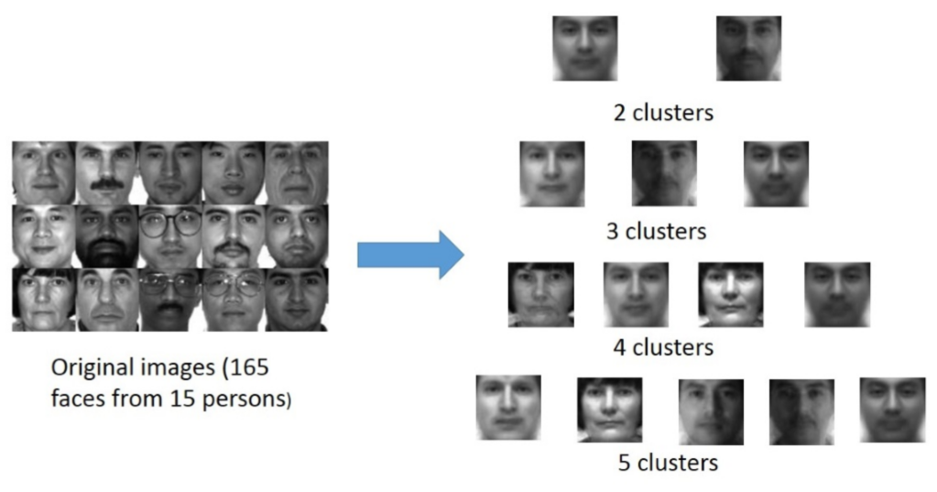
§视觉应用—人脸聚类

Slide 29
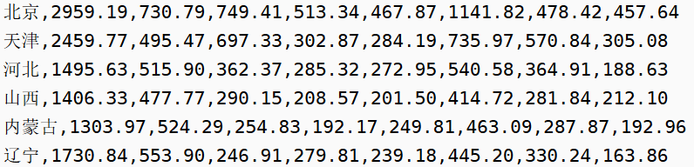
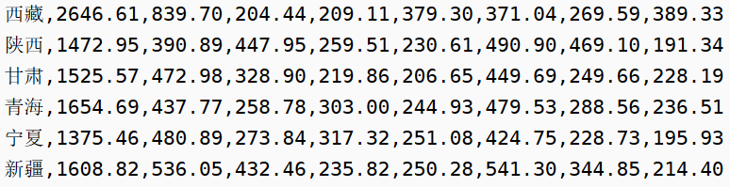
§数据聚类应用
根据1999年全国31个省份城镇居民家庭平均每人全年消费性支出数据按照消费水平进行聚类分析数据：
……

Slide 30
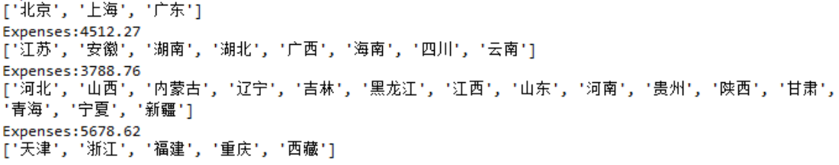
§数据聚类应用

Slide 31

问题?!

Slide 32
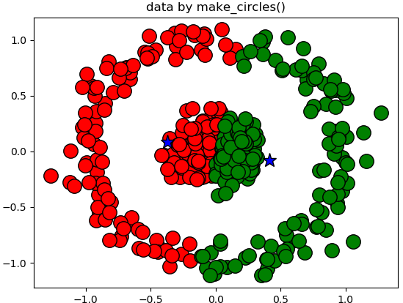
今日任务：数据聚类 I
1. Sklearn中的make_circles方法生成数据，用K-Means聚类并可视化。
ACC = 0.528, NMI = 0.0018, ARI = 0.0001
原始数据
K-Means聚类后的数据可视化
from sklearn.metrics import accuracy_score
normalized_mutual_info_score
adjusted_rand_score

Slide 33
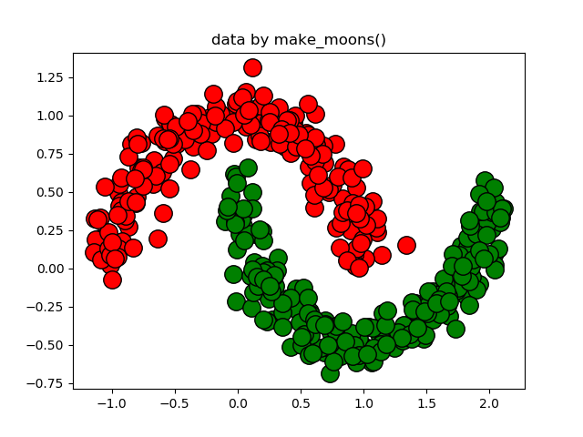
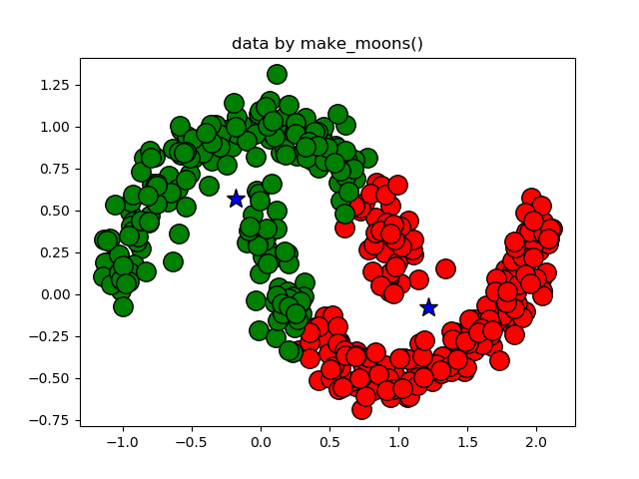
今日任务：数据聚类 II
2. Sklearn中的make_moons方法生成数据，用K-Means聚类并可视化。
ACC = 0.755, NMI = 0.1970, ARI = 0.2582
原始数据
K-Means聚类后的数据可视化

Slide 34
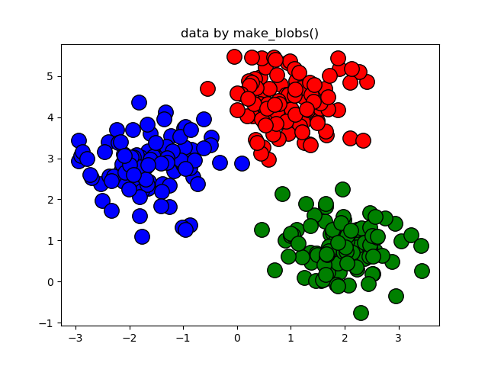

今日任务：数据聚类 III
3. Sklearn中的make_blobs方法生成数据，用K-Means聚类并可视化。
ACC = 1，NMI = 1，ARI = 1
原始数据
K-Means聚类后的数据可视化

Slide 35
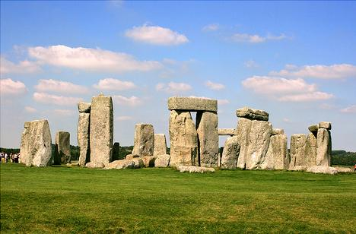
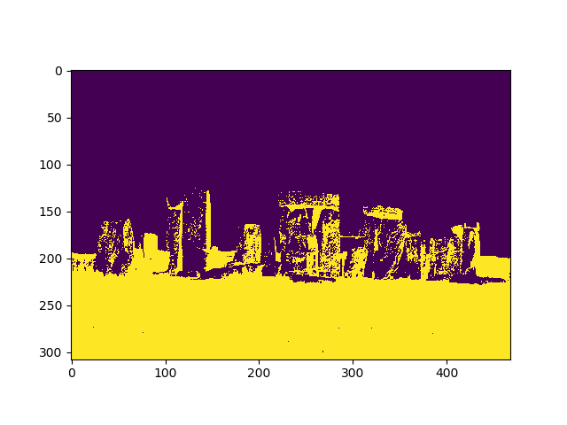
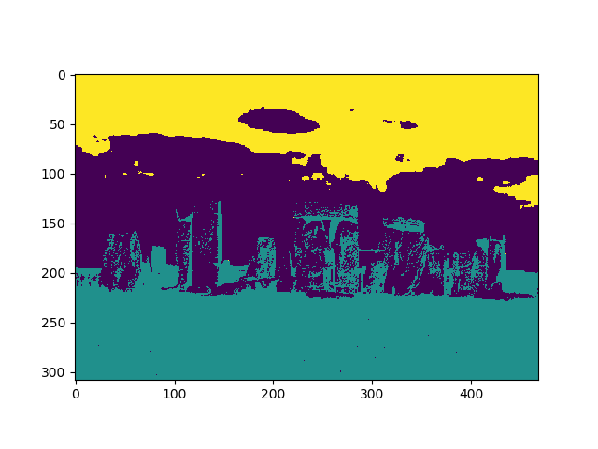
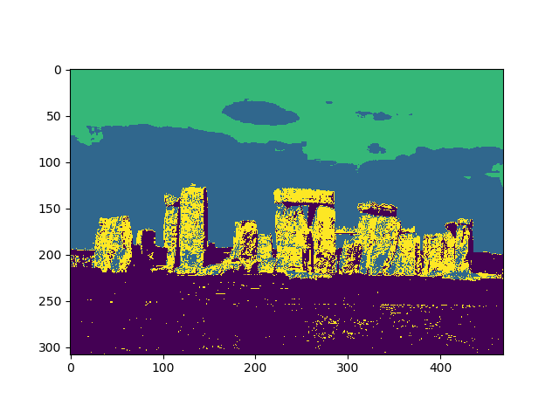
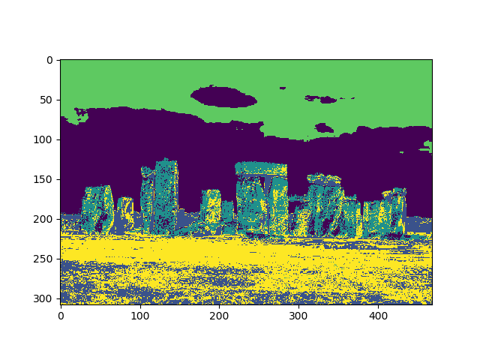
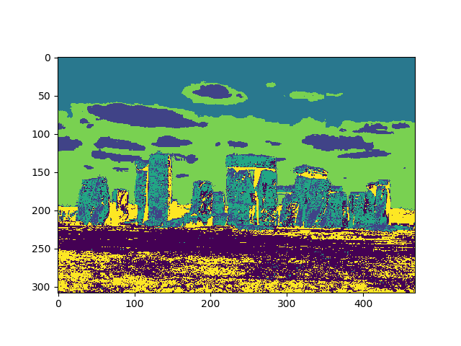
今日任务：图像聚类 I
4. 给定的图像，对其像素进行聚类并可视化
toImage
原始图像
聚类数k = 2
聚类数k = 3
聚类数k = 4
聚类数k = 5
聚类数k = 6

Slide 36
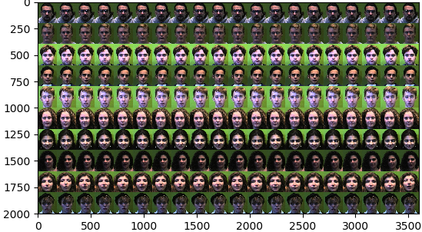
今日任务：图像聚类 II
5. 给定的图像数据集，可视化并输出聚类性能。
原始图像（来自10人的200张人脸图像）

